Slide 1


TRƯỜNG THCS LONG BIÊN
BÀI GIẢNG ĐIỆN TỬ MÔN NGỮ VĂN 6
BÀI 10
TIẾT 125: PHẠM TUYÊN VÀ CA KHÚC
MỪNG CHIẾN THẮNG
GV: Dương Thị Hồng Nhung
Tổ xã hội

Slide 2








Bài 10:
Văn bản thông tin

Slide 3

Thử tài âm nhạc
Em biết được bao nhiêu bài hát về Bác Hồ kính yêu? Ghi lại tên bài hát hoặc một đoạn lời trong bài hát mình biết, sau đó hát một đoạn giai đoạn trong bài hát yêu thích nhất cho các bạn trong lớp cùng nghe nhé !
Notes:
Mỗi khi đất nước có ngày hội lớn hoặc trong một cuộc vui nào đó, khi bầu không khí của buổi sum họp trở nên tưng bừng, rạo rực cũng là lúc chúng ta được nghe giai điệu quen thuộc của ca khúc “Như có Bác Hồ trong ngày vui đại thắng”. Ca khúc này được ra đời trong hoàn cảnh như thế nào, cùng tìm hiểu văn bản “Phạm Tuyên và ca khúc mừng chiến thắng” trong bài học hôm nay, chúng ta sẽ có thêm thông tin hữu ích!

Slide 4
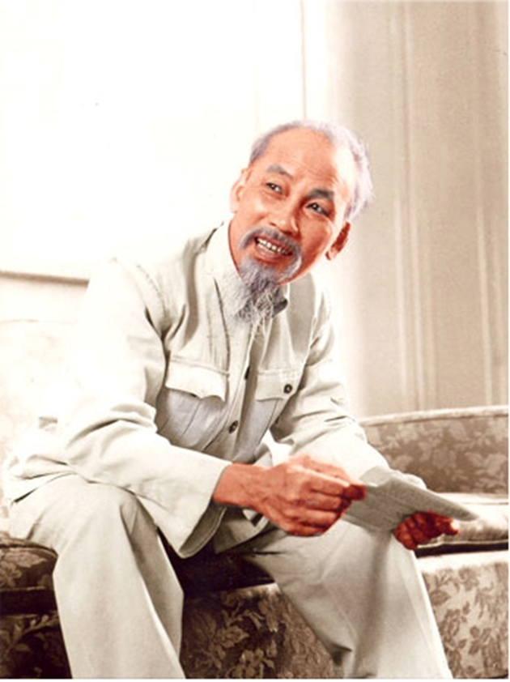
Thử tài âm nhạc
Hồ Chí Minh đẹp nhất tên Người
Người là niềm tin tất thắng
Lời Bác dặn trước lúc đi xa
Ai yêu Bác Hồ Chí Minh hơn thiếu niên nhi đồng
Bác Hồ một tình yêu bao la…
Notes:
https://www.vietnamplus.vn/10-ca-khuc-hay-nhat-ve-chu-tich-ho-chi-minh-lam-lay-dong-nguoi-nghe/640709.vnp

Slide 5
Văn bản 1:
Phạm Tuyên và ca
khúc mừng chiến thắng
Notes:
Kim Dung 0336032445 https://www.facebook.com/phamkimdung25/

Slide 6


NỘI DUNG
I. TÌM HIỂU CHUNG
II. ĐỌC HIỂU VĂN BẢN
III. TỔNG KẾT
IV. LUYỆN TẬP
V. VẬN DỤNG

Slide 7
I.
TÌM HIỂU CHUNG

Slide 8

1. Kiến thức ngữ văn

Slide 9


Đánh dấu vào ô tương ứng với những dòng có nội dung phù hợp với loại văn bản thuật lại một sự kiện trình bày theo mối quan hệ nguyên nhân – kết quả.
a. Đây là loại văn bản thông tin, trong đó người viết thuyết minh về một sự kiện.
b. Các thông tin được sắp xếp theo thứ tự từ trước đến sau, từ mở đầu đến diễn biến và kết thúc.
c. Văn bản thường được trình bày bằng chữ viết kết hợp với các phương thức khác như hình ảnh, âm thanh.
d. Đọc văn bản, người đọc tìm được câu trả lời cho các câu hỏi: Vì sao lại xảy ra sự việc ấy? Sự việc ấy diễn ra thế nào? Kết quả ra sao?

Slide 10
PHIẾU HỌC TẬP SỐ 1:
1. a) Dấu hiệu hình thức nào giúp người đọc dễ nhận biết nhan đề của văn bản?
Tác dụng của nhan đề:
b) Tác giả của văn bản là ai?
Văn bản được trích theo nguồn nào?
c) Văn bản được đăng tải vào ngày nào? Vì sao văn bản được đăng tải vào ngày đó?
d) Dấu hiệu hình thức nào giúp người đọc dễ nhận biết sa pô của văn bản?
Tác dụng của sa pô:
2. a) Văn bản trình bày thông tin bằng phương tiện nào (chữ viết, âm thanh, hình ảnh,…)?
b) Sự kiện được thuật lại trong văn bản là gì?
c) Thông tin về sự kiện trong văn bản được trình bày theo trật tự nào?
d) Văn bản được chia thành mấy phần?

Slide 11
2. Tác phẩm

Slide 12

a. Đọc văn bản và chú thích
Đọc to, rõ ràng
Chú ý các hộp chỉ dẫn

Slide 13
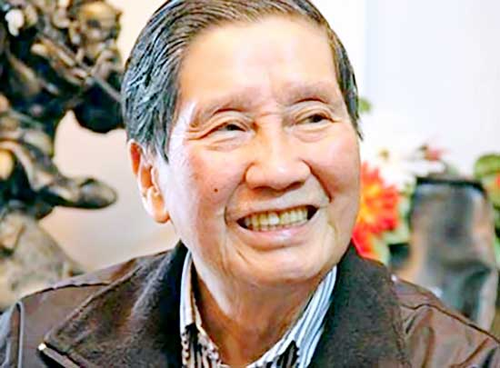
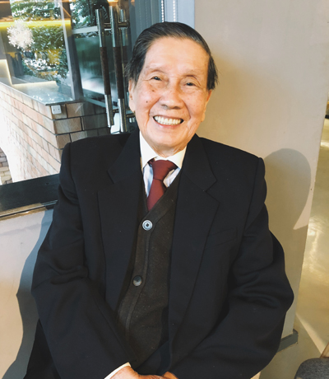
Nhạc sĩ
Phạm Tuyên

Slide 14
b. Tác giả: Nguyệt Cát
c. Tìm hiểu chung về tác phẩm:
- Xuất xứ:
- Ý nghĩa của thời điểm:
- Sự kiện:
đăng trên báo điện tử Kiến thức (kienthuc.net) ngày 28/04/2013
kỉ niệm 38 năm ngày giải phóng miền Nam, thống nhất đất nước (30/4/1975 - 30/4/2013).
Thuật lại quá trình ra đời bài hát “Như có Bác trong ngày đại thắng”.
Notes:
Kim Dung 0336032445 https://www.facebook.com/phamkimdung25/

Slide 15

- Bố cục
Phần 1: Giới thiệu chung về bài hát “Như có Bác Hồ trong ngày vui đại thắng” và hoàn cảnh ghi chép sự kiện (quá trình ra đời bài hát).
1
Phần 2: Quá trình ra đời và phổ biến bài hát “Như có Bác Hồ trong ngày vui đại thắng”
2
Phần 3: Cảm nhận, suy nghĩ về ý nghĩa của bài hát.
3

Slide 16
Lưu ý khi đọc thể loại
+ Văn bản được đăng hoặc in ở đâu và vào thời điểm nào? Thời điểm đó có ý nghĩa gì?
+ Văn bản thuật lại sự kiện gì? Sự kiện ấy được nêu ở phần nào của văn bản?
+ Thứ tự triển khai nguyên nhân, diễn biến và kết quả của sự kiện.
+ Các yếu tố như nhan đề, sa pô, đề mục, hình ảnh,… trong văn bản có tác dụng gì?
+ Sự kiện được thuật lại có ý nghĩa gì với người đọc?

Slide 17
II.
KHÁM PHÁ VĂN BẢN

Slide 18

THẢO LUẬN
PHIẾU HỌC TẬP SỐ 2
开/学/第/一/课/主/题/班/会

Slide 19
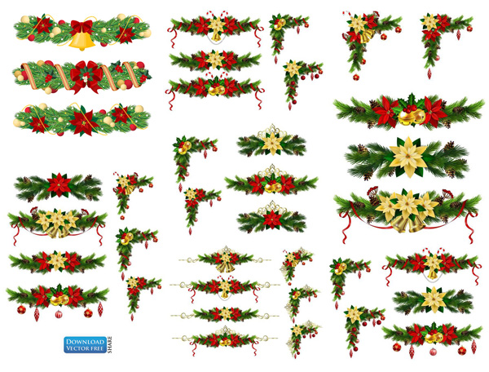


NGỮ VĂN 6
Văn bản 1: PHẠM TUYÊN VÀ CA KHÚC MỪNG CHIẾN THẮN (Nguyệt Cát)
Hình thành kiến thức
II. Khám phá văn bản
1. Ý nghĩa, tác dụng của sa pô bài báo (phần in đậm)
Thu hút người đọc, xác định chủ đề của bài báo: sự kiện ra đời của bài hát “Như có Bác trong ngày đại thắng”.
Nhấn mạnh ý nghĩa của bài hát, định hướng nội dung của bài báo.

Slide 20
Chúc các em
học tốt nhé !

